Slide 1
1. Технические приемы и командно-тактические действия в мини-футболе
2. Технико-тактические действия и приемы игры в мини-футбол. Игра по правилам.

Slide 2
Тактика игры в атаке.
Групповые тактические действия в атаке - это взаимодействие на поле нескольких игроков одной команды, стремящихся к выполнению определенной задачи. Обучение школьников, занимающихся в секции мини-футбола, групповым тактическим действиям рекомендуется вести по мере освоения ими индивидуальных тактических действий с простейшей формы взаимодействия - между двумя партнерами, постепенно переходя к взаимодействию между тремя игроками. Таким образом, в мини-футболе команде, владеющей мячом, вести игру приходится фактически за счет комбинаций, которые и представляют собой тактическое взаимодействие нескольких игроков.
Комбинации подразделяются на заранее подготовленные и импровизированные. Первые изучаются со школьниками на занятиях, а вторые создаются в ходе самой игры. Все комбинации осуществляются с помощью маневрирования и передач. Их эффективность зависит от уровня физической и технической подготовленности игроков, умения творчески мыслить и, конечно, от сыгранности партнеров. Выполняются комбинации как в игровых эпизодах, так и при розыгрыше стандартных положений. Разучивание занимающимися комбинаций в секции мини-футбола рекомендуется начать без соперников,
роль которых на первых этапах освоения могут выполнять специальные ориентиры (стойки, набивные мячи и пр.).

Slide 3
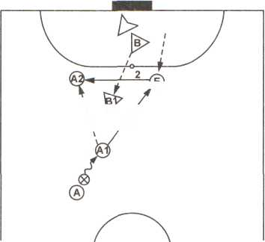
Комбинация «Стенка»
Комбинация «стенка» представляет собой взаимодействие двух партнеров. Например, игрок с мячом, сблизившись с партнером (или устремляясь ему навстречу), неожиданно для соперников направляет ему мяч, а сам делает рывок на свободное место или за спину соперника. Партнер, выполняя роль стенки, посылает ему в одно касание ответную передачу, изменив скорость и направление движения мяча. При этом ответная передача выполняется так, чтобы открывающийся игрок мог овладеть мячом, не снижая скорости бега. Эта комбинация, несмотря на кажущуюся простоту, зачастую бывает очень эффективной, запутывая и ошеломляя соперников. В то же время для выполнения комбинации «стенка» требуются осмысленные, быстрые и точные действия партнеров. Эта комбинация может с успехом применяться в мини-футболе практически в любой зоне игрового поля. Однако в условиях плотной обороны ее выполнение сильно осложняется, требуя от игроков особой слаженности в действиях.

Slide 4
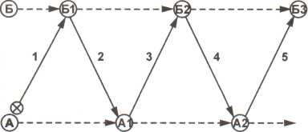
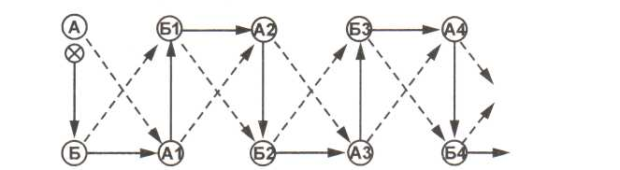
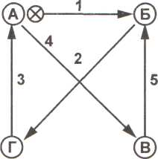
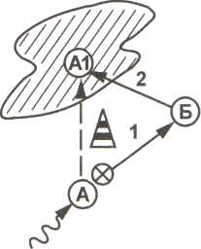
Комбинация «Стенка»
Возможные упражнения

Slide 5
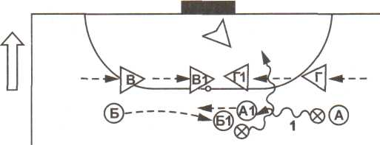
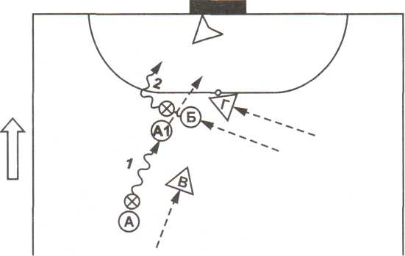
Комбинация «Скрещивание»
Комбинация «скрещивание» требует хорошей согласованности между двумя партнерами, перемещающихся навстречу друг другу. Один из них ведет мяч, прикрывая его дальней от соперника ногой. В момент встречи партнеров их соперникам непросто определить, кто из них останется с мячом. Данная комбинация может применяться в любой точке игрового поля, но чаще всего используется на подступах к штрафной площади соперника.
На данных рисунках комбинацию проводят игроки А и Б.

Slide 6
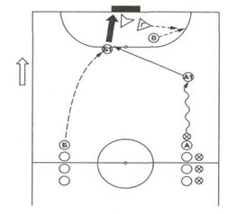
Комбинация «Отвлечение»
«Отвлечение соперников» - это перемещение одного или нескольких игроков в определенную зону в целях увода за собой опекунов и создания свободной зоны для индивидуальных действий партнера. Как правило, умело проведенное отвлечение позволяет обеспечить свободу действий для партнера, владеющего мячом, или же игроку, занявшему выгодную позицию у ворот соперников. Необходимо, чтобы при выполнении отвлекающих действий перемещение игроков было достаточно убедительным, заставляя соперников следовать в том же направлении. Но следует иметь в виду, что перемещение необходимо выполнять с такой скоростью, чтобы соперник успел среагировать на данный маневр. В противном случае слишком быстрое перемещение будет представлять собой не отвлечение соперников, а открывание на свободную позицию.

Slide 7
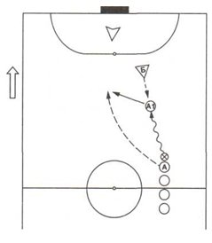
Комбинация «Открывание»
«Открывание» означает выход игрока на свободную позицию, дающую возможность освободиться от опеки соперника, оторваться от него. «Открывшийся» игрок может или получить мяч и выполнить удар по цели, или отдать передачу своему партнеру, занявшему более выгодную позицию, или увести соперника за собой, освобождая путь к воротам одному из игроков своей команды. «Открывание» на свободную позицию должно осуществляться неожиданно для соперников и, естественно, на высокой скорости. Этому тактическому действию могут предшествовать обманные движения или же имитация игроком некоторой пассивности в целях введения опекуна в заблуждение. По отношению к направлению развивающейся атаки «открывание» может осуществляться вперед, в стороны и назад. Следует иметь в виду, что для получения мяча от партнера игрок должен открываться на свободное место в тот момент, когда последний готов выполнить передачу.

Slide 8
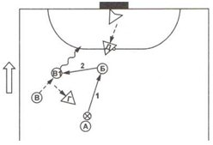
Комбинация «Игра в одно-два касания»
Комбинация «игра в одно-два касания» между тремя партнерами выполняется примерно так же, как и между двумя игроками. Отличие в том, что при взаимодействии трех партнеров передачи могут выполняться в различных направлениях. «Игра в одно-два касания» в мини-футболе дает возможность быстро и неожиданно для соперников изменить направление развития атаки, выиграть время для смены позиции или перегруппировки сил. На рисунке изображена такая комбинация. Она может иметь нескольких вариантов: выполняться без смены игроками своих мест, со сменой мест и с отвлекающими действиями.

Slide 9
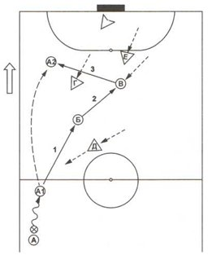
Комбинация «Смена мест»
Комбинация «смена мест» применяется в мини-футболе для вскрытия обороны противоположной команды за счет перемещения игрока из своей зоны в зону партнера в тот момент, когда тот увёл оттуда опекающего его соперника. Эта комбинация может применяться на любых участках игрового поля. Сочетание нескольких таких комбинаций дает возможность продвигаться к противоположным воротам, обыгрывая соперников за счет создания численного превосходства на том или ином участке игрового поля. На рисунке изображена комбинация «смена мест». Подключившийся в атаку игрок А делает передачу партнеру Б. В момент, когда его пытается атаковать соперник Г, игрок Б отдает пас партнеру В. Тот незамедлительно направляет мяч переместившемуся по флангу на высокой скорости игроку А. Таким образом, в этой комбинации смена мест произошла между игроками Б и А. В результате комбинации первый получил игровое пространство и включился в атаку со своей половины игрового поля.

Slide 10
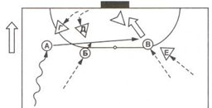
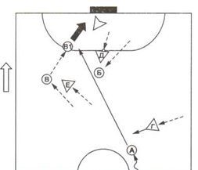
Комбинация «Пропускание мяча»
Комбинация «пропускание мяча» может применяться при завершении фланговых атак и при выполнении сильных продольных передач, направляемых в зону перед воротами соперников. На верхнем рисунке игрок А проходит по краю с мячом, где его атакует соперник Г. Игрок А выполняет прострельную передачу на устремившегося вперед партнера Б. Однако его внимательно опекает соперник Д. Игрок Б, имитируя попытку нанести удар по воротам, скрытно пропускает мяч. В это время партнер В, открывающийся справа, получает хорошую возможность для выполнения удара по воротам. На нижнем рисунке показана аналогичная комбинация. Однако она начинается с сильной передачи от средней линии поля в штрафную площадь соперников.

Slide 11
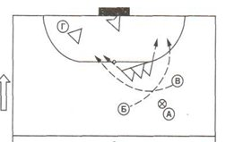
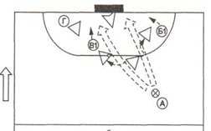
Комбинация при штрафном ударе
Атакующая команда выполняет штрафной удар (на рисунке). Обороняющиеся устанавливают стенку из трех защитников. За мгновение перед выполнением удара игроки Б и В скрестными диагональными перемещениями уводят из стенки крайних защитников. Перед игроком А открывается возможность через бреши нанести удар в правый или левый угол ворот.

Slide 12
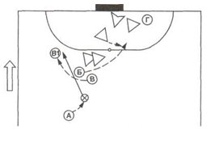
Комбинация при свободном ударе
Свободный удар разыгрывается атакующей командой на подступах к штрафной площади соперников (на рисунке). Игроки атакующей команды Б и В при выполнении штрафного прямо напротив ворот занимают позицию непосредственно перед стенкой. В момент, когда игрок А разбегается для выполнения удара, они выполняют скрестные перемещения по диагонали, запутывая этим маневром обороняющихся. Имитируя сильный удар по воротам, игрок А направляет мяч низом открывшемуся на свободную позицию игроку В.

Slide 13
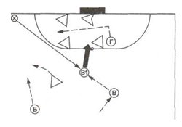
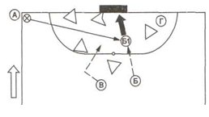
Комбинации при угловом ударе
На верхнем рисунке игрок А выполняет угловой удар. Его партнер Г отвлекает на себя защитников, устремляясь к угловому сектору якобы для получения передачи. Однако игрок А подает сильно низом на устремившегося к нему партнера В, который направляет мяч ударом левой ногой в ворота . Когда угловой подается с углового сектора на правом фланге, удар по воротам выполняется правой ногой.
На нижнем рисунке обороняющиеся при розыгрыше соперниками углового удара заняли рассредоточенную позицию, чем и воспользовались игроки атакующей команды. Игрок Б врывается в штрафную площадь, получает прострельную передачу от игрока А и наносит удар по воротам.

Slide 14
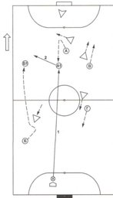
Комбинация от своих ворот
Вратарь вводит мяч в игру. Он посылает мяч партнеру А в ноги, когда тот, выполнив ложный маневр, оставляет за спиной своего опекуна и делает движение навстречу вратарю. Приняв мяч, игрок А без промедления посылает его в свободную зону на левый фланг устремившемуся туда партнеру Б.

Slide 15
Домашнее задание
Изучить тактики игры в мини-футбол, и разработать свою тактику
Контакты: Хакимуллин Айдар Маулитгараевич
Email – aidar1990@bk.ru
WhatsApp - 89600317709
Минимуллина Элимира Николаевна
Email – elmiranik1971@mail.ru

